Slide 1




Slide 2



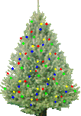
QUE ASSIM SEJA O NATAL
Por Cema Raicer

Slide 3
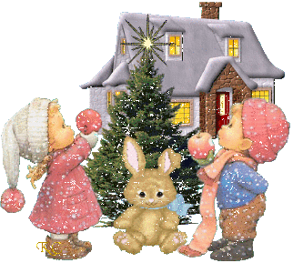
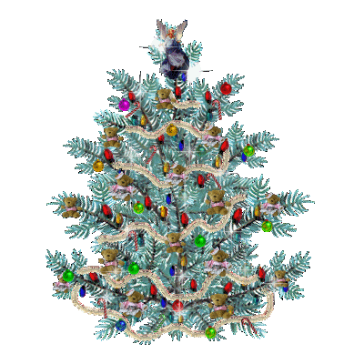
Que seja simples e de imensa Paz
Que possamos viver o sonho por inteiro!

Slide 4
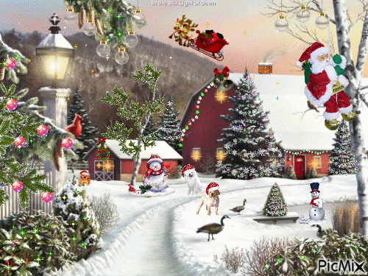
Que seja brando e traga ternura
Que seja amor entre os povos

Slide 5
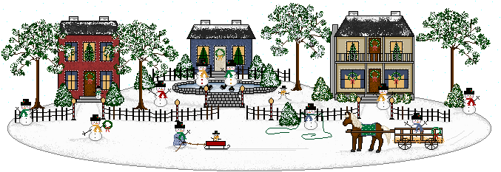
Que seja afeto para os carentes
Que seja esperança para o mundo

Slide 6
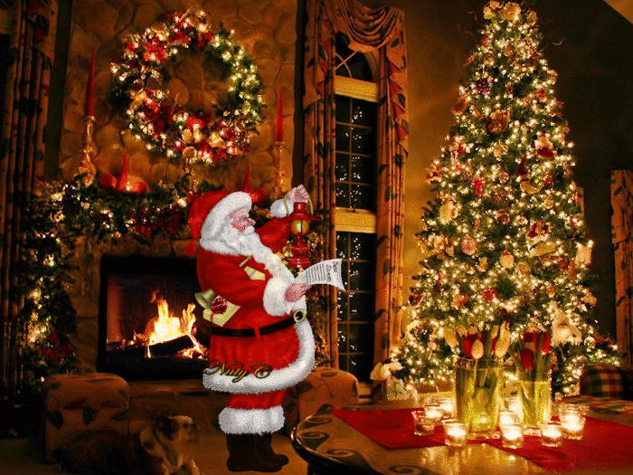
Que seja suave como um sonho
Que seja intenso como o amor

Slide 7
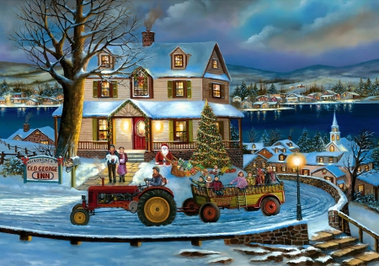
Inspire interação virtual entre os seres…

Slide 8
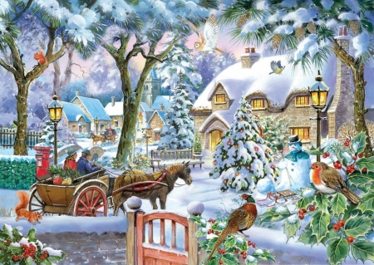

É hora de comemorar o nascimento
Do menino Jesus

Slide 9


Que assim seja… o Natal!

Slide 10


Imagens Internet
Autor do Texto:Cema Raicer
Música:Il Divo - when a child is born
Formatação: Olga Lopes
lopesolg@gmail.com
www.facebook.com/olga.lopes.16
www.youtube.com/c/olgalopes
www.sergrasan.com

